Slide 1
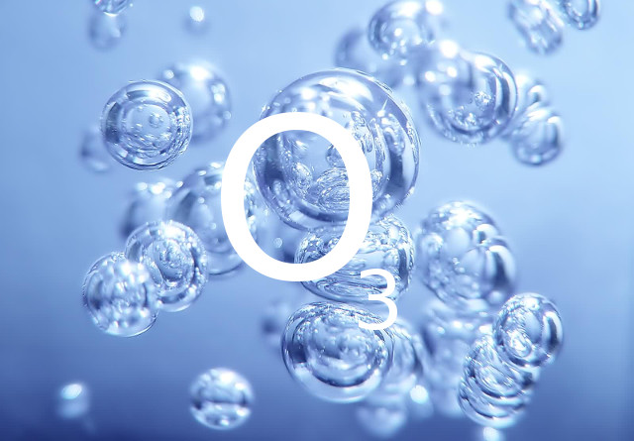
GENERADOR DE OZONO
Un generador de ozono, (ozonizador) es capaz de producir -una molécula triatómica que contiene tres átomos de oxígeno- artificialmente (ozono) , mediante la generación de una alta tensión eléctrica (llamada "Efecto corona") que produce el elemento y colateralmente, iones negativos. La generación de ozono tiene aplicación en la desinfección del aire, en el tratamiento y purificación de aguas, eliminación de malos olores y en electromedicina -ozonoterapia-.

Slide 2
CARACTERISTICAS
Función bactericida
Hoy en día el empleo del ozono es fundamental para eliminar las bacterias del aire y también del agua. El efecto bactericida que se obtiene con el sistema de ozonización tiene una doble función: la propiamente Bactericida y la de agente Bacteriostático, que impide la reproducción de las baterías.
Función virulicida
A diferencia de las bacterias, los Virus siempre son perjudiciales, ya que son capaces de vivir y reproducirse de manera independiente. Pero el ozono consigue oxidar las proteínas de la envoltura de los virus y modifica su estructura, evitando que puedan anclarse en las células hospedadoras.
Efecto fungicida
El ozono actúa sobre las formas patógenas de los hongos a través de su potencia oxidante que provoca un daño irreversible en sus células eliminándolas del ambiente.

